Slide 1
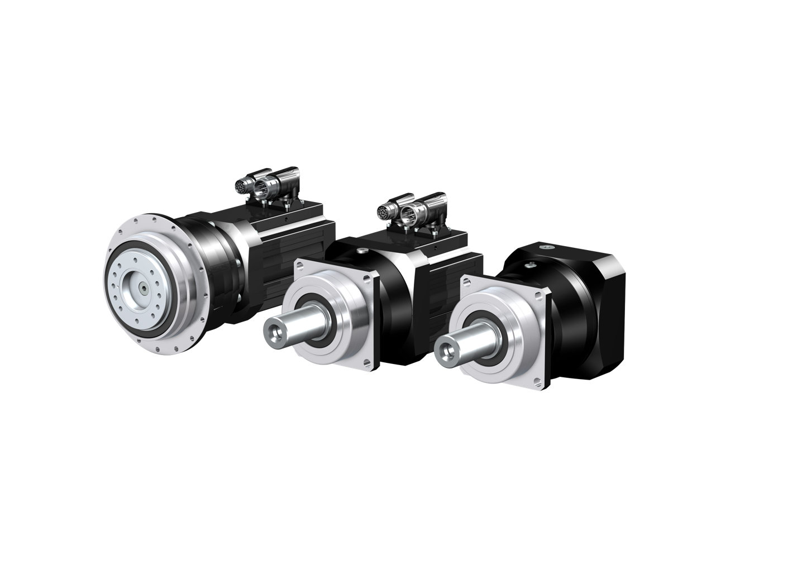
I riduttori planetari di STOBER.
Passate alla generazione 3.

Slide 2
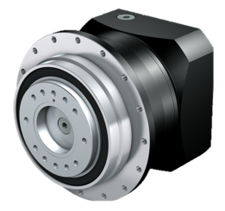
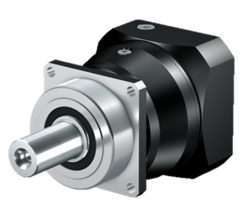
Ecco i vantaggi dell'upgrade…
Prestazioni e precisione migliorate!
Più compatti – per risparmiare spazio!
Compatibilità garantita delle interfacce!
Design armonioso!
Maggiore versatilità: più flessibilità per una progettazione delle macchine su misura!
E come sempre tutto da un unico fornitore!
Notes:
Compatibilità delle interfacce: Le interfacce meccaniche sull'uscita sono compatibili pressoché al 100% con la G2. Ad eccezione del P2, la lunghezza di tutti i riduttori della generazione 3 è stata ridotta in modo decisivo. Per la grandezza P2 ciò non è stato possibile. Di conseguenza non si prevedono collisioni con il profilo della macchina.
Tuttavia consigliamo di effettuare un controllo del profilo d'ingombro sulla base dei nuovi modelli solidi in 3D (file STEP). Questi sono inclusi nell'offerta del nostro centro ordini o vengono messi a disposizione in seguito alla configurazione del prodotto con STOBER Configurator https://configurator.stoeber.de/de-DE/?shop=SAT
Per informazioni dettagliate rimandiamo al documento "Product Release Riduttori planetari generazione 3", SPG ottobre 2019.

Slide 3
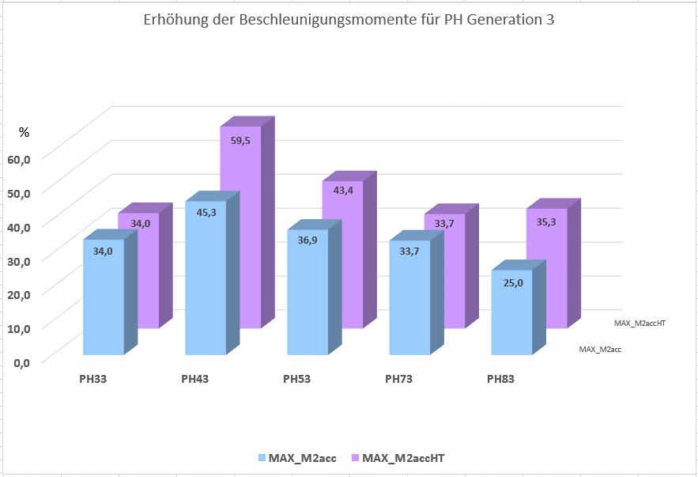
PRESTAZIONI migliorate: coppia di accelerazione
Fino al 59,5% in più di coppia di accelerazione.
Notes:
Aumento delle coppie di accelerazione grazie a
una migliore qualità della dentatura,
materiali modernissimi, tempra,
macchine di precisione di ultima generazione,
nuovo processo di produzione innovativo per la dentatura dell'ingranaggio anulare (power skiving) in un unico attrezzaggio macchina (quindi sono esclusi eventuali errori di modifica dell'attrezzaggio macchina),
larghezze della dentatura ottimizzate.
Un gioco torsionale ridotto corrisponde a una qualità ancora maggiore della dentatura e a coppie di accelerazione ancora più alte.
M_{2acc} è il valore del gioco torsionale standard, M_{2accHT} è il valore del gioco torsionale ridotto.

Slide 4
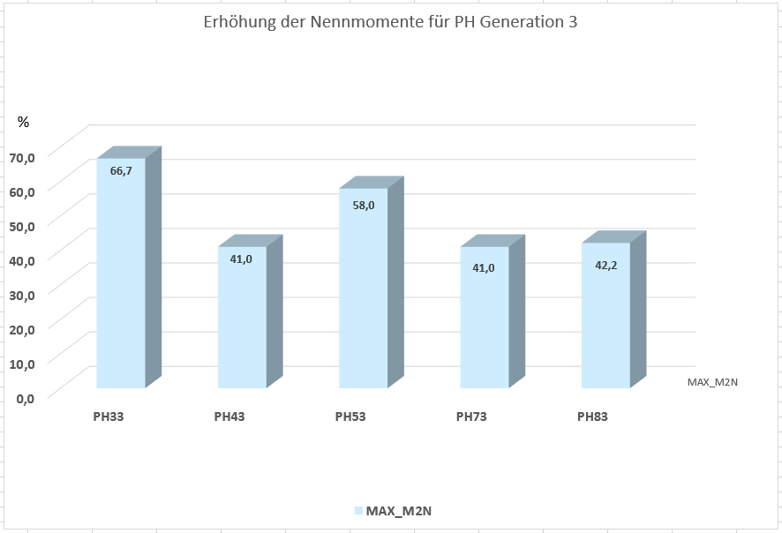
PRESTAZIONI migliorate: coppia nominale
Fino al 66,7% in più di coppia nominale.
Notes:
Aumento delle coppie nominali grazie a basi di calcolo modificate secondo le conoscenze più recenti e lo stato attuale della tecnica.

Slide 5
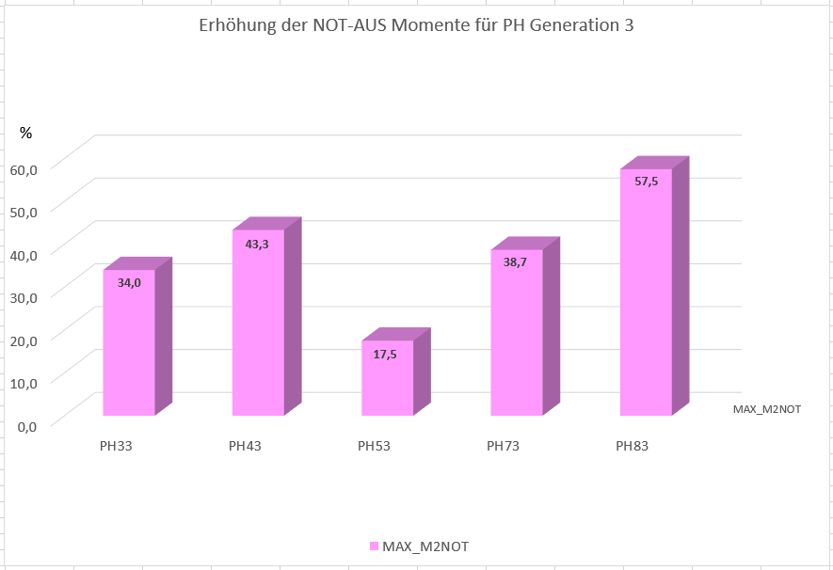
PRESTAZIONI migliorate: coppia di disattivazione di emergenza
Fino al 57,5% in più di coppia di disattivazione di emergenza.
Notes:
Aumento delle coppie di disattivazione di emergenza grazie a
una migliore qualità della dentatura,
materiali modernissimi, tempra,
macchine di precisione di ultima generazione,
nuovo processo di produzione innovativo per la dentatura dell'ingranaggio anulare (power skiving) in un unico attrezzaggio macchina (quindi sono esclusi eventuali errori di modifica dell'attrezzaggio macchina),
larghezze della dentatura ottimizzate,
collegamenti albero-mozzo ottimizzati.

Slide 6
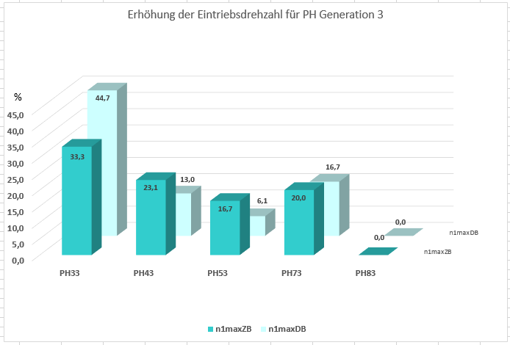
PRESTAZIONI migliorate: numero di giri in entrata
Aumento del numero di giri in entrata
Nel funzionamento ciclico fino al 33,3%.
Nel funzionamento continuo fino al 44,7%.
Notes:
Aumento del numero di giri in entrata grazie a
supporto modificato dei riduttori a due stadi con gioco ridotto,
dentatura di entrata più sottile dei riduttori a due stadi,
prove su campo approfondite.

Slide 7
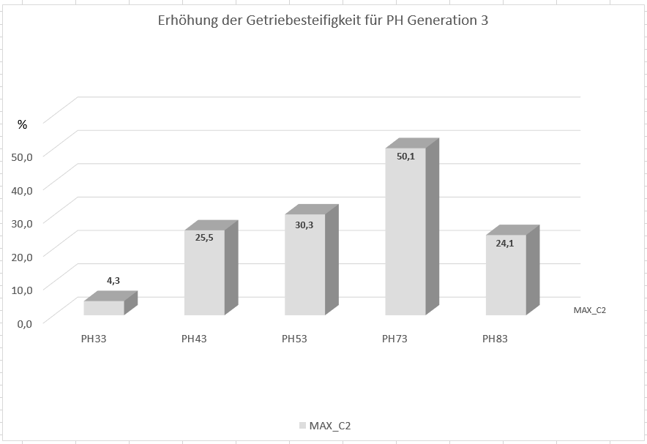
PRESTAZIONI migliorate: resistenza alla torsione
Fino al 50,1% in più di resistenza alla torsione.
Notes:
Aumento della resistenza alla torsione grazie a
lunghezza ridotta,
larghezze di dentatura modificate nello stadio di uscita.

Slide 8
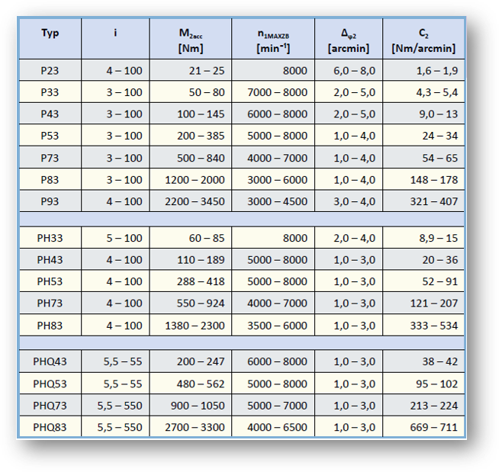
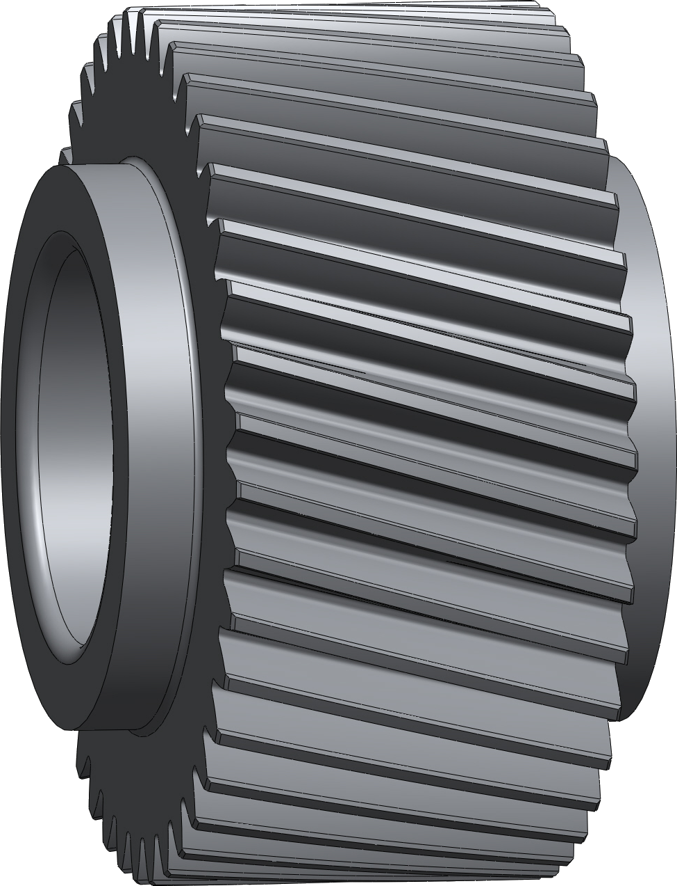
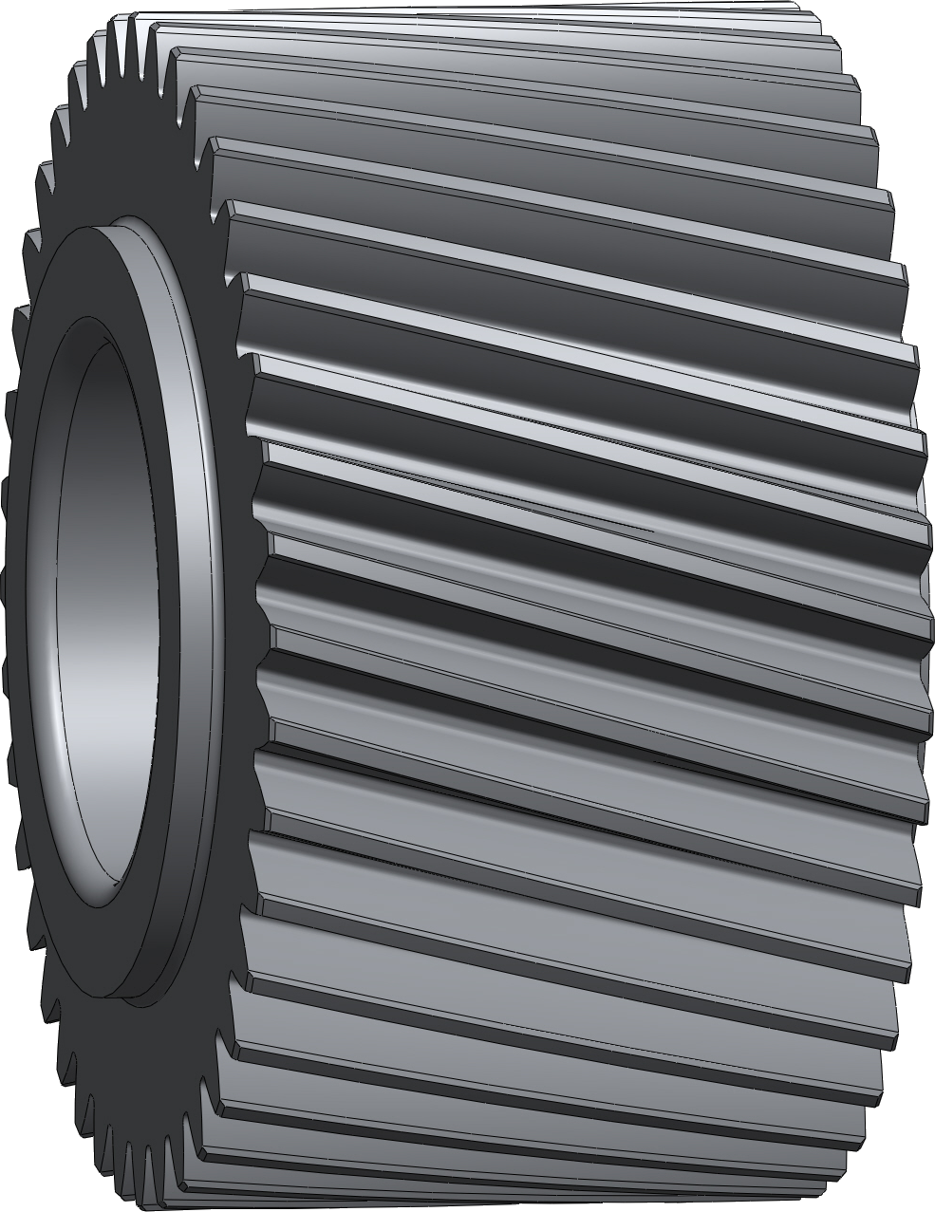
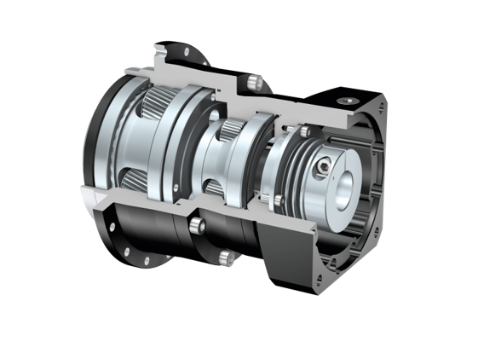
PRESTAZIONI migliorate per la vostra macchina!
Coppia più elevata!
Coppie maggiori grazie a una dentatura più larga.
Coppie maggiori grazie alla dentatura della scatola temprata a nitrazione (a gioco ridotto).
Notes:
L'aumento del diametro del perno del pignone e una dentatura più larga nello stadio di uscita comportano anche l'aumento della coppia di disattivazione di emergenza e una portata complessiva maggiore.

Slide 9
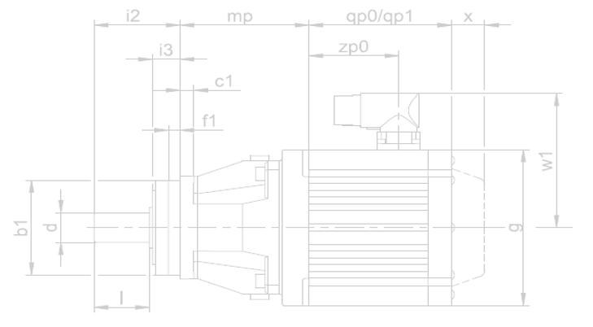
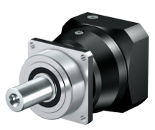
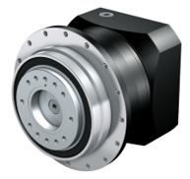
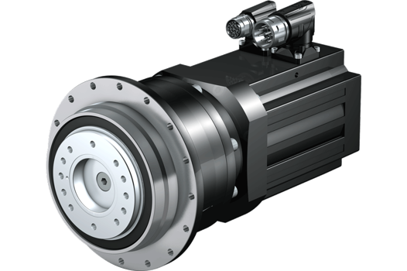
PRESTAZIONI migliorate per la vostra macchina!
P
Risparmiate spazio!
Compatti.
Peso ridotto.
Coppia elevata.
Approfittate dei vantaggi del montaggio diretto!
Nessun adattatore motore.
Peso ridotto.
Massima dinamica di trasmissione.
Aumento del 65% della densità di potenza.
Soluzione di trasmissione pronta al montaggio.
PH
L
L
I motoriduttori planetari più compatti sul mercato
Notes:
Sistema di macchina e montaggio salvaspazio grazie a una struttura estremamente corta e compatta.
Massima dinamica di trasmissione grazie a momenti d'inerzia di massa minimi nel montaggio diretto. Poiché l'adattatore motore non è più necessario, è possibile sfruttare l'intera dinamica di trasmissione.

Slide 10
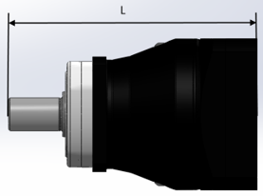
P: la modifica delle lunghezze a confronto
 | G2 ME | G3 ME | Riduzione | G2 MEL | G3 MEL | Riduzione
 | L [mm] | L [mm] | [mm] | L [mm] | L [mm] | [mm]
P221 – P231 | 109,5 | 109,5 | 0,0 | 129,0 | 129,0 | 0,0
P222 – P232 | 141,5 | 141,5 | 0,0 | 161,0 | 161,0 | 0,0
P321 – P331 | 153,0 | 145,5 | 7,5 | 159,3 | 147,0 | 12,3
P322 – P332 | 173,5 | 163,0 | 10,5 | 193,0 | 182,5 | 10,5
P421 – P431 | 174,0 | 165,5 | 8,5 | 185,5 | 178,5 | 7,0
P422 – P432 | 218,5 | 202,5 | 16,0 | 224,8 | 204,0 | 20,8
P521 – P531 | 217,0 | 210,5 | 6,5 | 233,0 | 223,0 | 10,0
P522 – P532 | 263,5 | 239,5 | 24,0 | 275,0 | 252,5 | 22,5
P721 – P731 | 268,0 | 264,5 | 3,5 | 293,0 | 287,5 | 5,5
P722 – P732 | 318,0 | 302,5 | 15,5 | 334,0 | 315,0 | 19,0
P821 – P831 | 318,0 | 311,5 | 6,5 | 334,0 | 320,5 | 13,5
P822 – P832 | 376,5 | 356,5 | 20,0 | 401,5 | 379,5 | 22,0
P921 – P931 | 396,0 | 380,5 | 15,5 | - | - | -
P922 – P932 | 476,0 | 463,5 | 12,5 | 492,0 | 472,5 | 19,5
Notes:
Per P9 non è a disposizione nessun adattatore MEL!

Slide 11
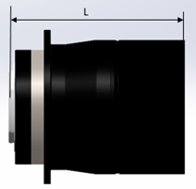
PH(Q): la modifica delle lunghezze a confronto
 | G2 ME | G3 ME | Riduzione | G2 MEL | G3 MEL | Riduzione
 | L [mm] | L [mm] | [mm] | L [mm] | L [mm] | [mm]
PH321 – PH331 | 102,5 | 98,5 | 4,0 | 108,8 | 100,0 | 8,8
PH322 – PH332 | 119,0 | 116,0 | 3,0 | 138,5 | 135,5 | 3,0
PH421 – PH431 | 120,0 | 113,5 | 6,5 | 131,5 | 126,5 | 5,0
PH422 – PH432 | 164,5 | 150,5 | 14,0 | 170,8 | 152,0 | 18,8
PH521 – PH531 | 134,0 | 132,0 | 2,0 | 150,0 | 144,5 | 5,5
PH522 – PH532 | 180,5 | 161,0 | 19,5 | 192,0 | 174,0 | 18,0
PH721 – PH731 | 164,0 | 161,0 | 3,0 | 189,5 | 184,0 | 5,5
PH722 – PH732 | 214,0 | 199,0 | 15,0 | 230,0 | 211,5 | 18,5
PH821 – PH831 | 218,0 | 218,0 | 0,0 | 234,0 | 236,0 | -2,0
PH822 – PH832 | 277,0 | 263,0 | 14,0 | 303,0 | 286,0 | 17,0
Notes:
Per P9 non è a disposizione nessun adattatore MEL!

Slide 12
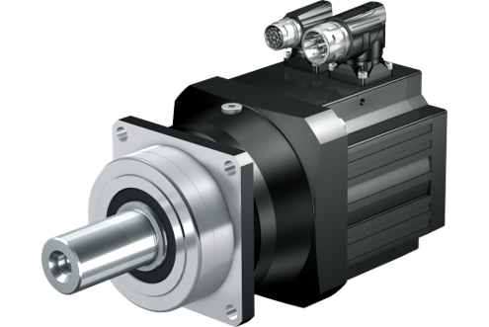
P: la modifica delle lunghezze nel montaggio diretto
 | i2+mp |  | Riduzione
 | G2 | G3 | [mm]
P221 – P231 EZ3 | 97,5 | 97,5 | 0,0
P222 – P232 EZ3 | 129,5 | 129,5 | 0,0
P321 – P331 EZ3 | 121,5 | 116,5 | 5,0
P321 – P331 EZ4 | 118,0 | 113,0 | 5,0
P322 – P332 EZ3 | 161,5 | 151,0 | 10,5
P421 – P431 EZ4 | 135,0 | 136,5 | - 1,5
P421 – P431 EZ5 | 137,5 | 136,0 | 1,5
P422 – P432 EZ3 | 187,0 | 173,5 | 13,5
P422 – P432 EZ4 | 183,5 | 170,0 | 13,5
P521 – P531 EZ5 | 169,0 | 168,5 | 0,5
P521 – P531 EZ7 | 175,0 | 171,5 | 3,5
P522 – P532 EZ4 | 224,5 | 210,5 | 14,0
P522 – P532 EZ5 | 227,0 | 210,0 | 17,0
P721 – P731 EZ7 | 210,0 | 212,5 | - 2,5
P721 – P731 EZ8 | 225,0 | 222,5 | 2,5
P722 – P732 EZ5 | 270,0 | 260,5 | 9,5
P722 – P732 EZ7 | 276,0 | 263,5 | 12,5
P821 – P831 EZ8 | 249,0 | 253,5 | - 4,5
P822 – P832 EZ7 | 318,5 | 304,5 | 14,0
P822 – P832 EZ8 | 333,5 | 314,5 | 19,0
P922 – P932 EZ8 | 407,0 | 405,5 | 1,5
I motoriduttori planetari più compatti sul mercato
Notes:
Sistema di macchina e montaggio salvaspazio grazie a una struttura estremamente corta e compatta.
Massima dinamica di trasmissione grazie a momenti d'inerzia di massa minimi nel montaggio diretto. Poiché l'adattatore motore non è più necessario, è possibile sfruttare l'intera dinamica di trasmissione.

Slide 13
PH: la modifica delle lunghezze nel montaggio diretto
 | i2+mp |  | Riduzione
 | G2 | G3 | [mm]
PH321 – PH331 EZ3 | 70,5 | 70,5 | 0,0
PH321 – PH331 EZ4 | 67,5 | 67,0 | 0,5
PH322 – PH332 EZ3 | 107,0 | 104,0 | 3,0
PH421 – PH431 EZ4 | 81,0 | 84,5 | -3,5
PH421 – PH431 EZ5 | 83,5 | 84,0 | -0,5
PH422 – PH432 EZ3 | 133,0 | 129,0 | 4,0
PH422 – PH432 EZ4 | 129,5 | 125,5 | 4,0
PH521 – PH531 EZ5 | 86,0 | 91,0 | -5,0
PH521 – PH531 EZ7 | 92,0 | 93,0 | -1,0
PH522 – PH532 EZ4 | 141,5 | 133,0 | 8,5
PH522 – PH532 EZ5 | 144,0 | 132,5 | 11,5
PH721 – PH731 EZ7 | 106,0 | 109,0 | -3,0
PH721 – PH731 EZ8 | 115,0 | 119,0 | -4,0
PH722 – PH732 EZ5 | 166,0 | 157,0 | 9,0
PH722 – PH732 EZ7 | 172,0 | 160,0 | 12,0
PH821 – PH831 EZ8 | 149,5 | 160,0 | -10,5
PH822 – PH832 EZ7 | 219,0 | 211,0 | 8,0
PH822 – PH832 EZ8 | 234,0 | 221,0 | 13,0
PH932 – PH932 EZ8 | 315,5 | 315,5 | 0,0
PH1032 – PH1032 EZ8 | 332,0 | 332,0 | 0,0
I motoriduttori planetari più compatti sul mercato
Notes:
Sistema di macchina e montaggio salvaspazio grazie a una struttura estremamente corta e compatta.
Massima dinamica di trasmissione grazie a momenti d'inerzia di massa minimi nel montaggio diretto. Poiché l'adattatore motore non è più necessario, è possibile sfruttare l'intera dinamica di trasmissione.

Slide 14
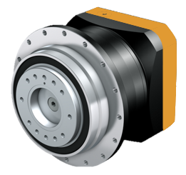
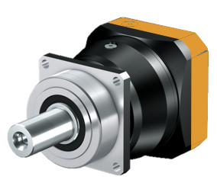
Flangia di collegamento motore: le dimensioni del quadrato a confronto
Dimensioni del quadrato in parte modificate per via della standardizzazione.
Grandezza | Albero motore d_{max} x l_{max} [mm] | Dimensioni quadrato G2 [mm] | Dimensioni quadrato G3 [mm]
P231, P232, P332, PH332 | 14 x 30 | 55 | 55
P331, P432, PH331, PH432 | 19 x 40 | 72/75 | 75
P431, P532, PH43, PH532 | 24 x 42 | 98/100 | 100
P53, P732, PH531, PH732 | 32 x 50 | 115 | 120
P731, P832, PH731, PH832 | 38 x 61 | 144/145 | 150
P831, P932, PH83, PH942, PH1042 | 48 x 80 | 190 | 204
P931 | 60 x 85 | 225 | 230
Notes:
L'uniformazione delle interfacce motore per P e PH comporta un aumento delle dimensioni del quadrato. Per informazioni dettagliate rimandiamo al documento "Product Release Riduttori planetari generazione 3", SPG ottobre 2019.
Per P9 non è a disposizione nessun adattatore MEL!

Slide 15
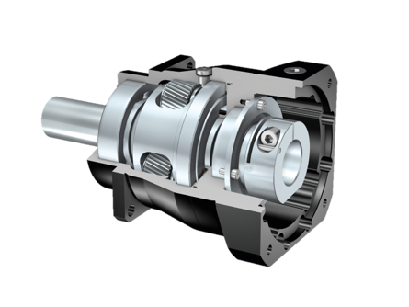
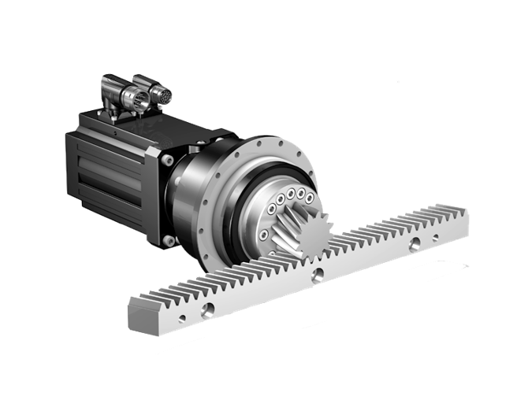
Più PRECISIONE con i riduttori planetari di STOBER
Maggiore qualità, più precisione!
Massima precisione di posizionamento: gioco torsionale ridotto ≤ 1 arcmin.
Scatola e dentatura di alta qualità.
Coppie di accelerazione elevate e contemporaneamente massima accuratezza di funzionamento e precisione.
Ad alta precisione e con gioco ridotto!
Azionamento a cremagliera STOBER con concentricità ridotta ≤ 10 μm.
Notes:
Scatola e dentatura di alta qualità grazie a tecnologie di produzione innovative Promessa di massima precisione di posizionamento con gioco torsionale minimo fino a ≤ 1 arcmin.
Ne derivano coppie di accelerazione elevate e contemporaneamente massima accuratezza di funzionamento e precisione, come ad esempio gli azionamenti a cremagliera STOBER con una concentricità fino a ≤ 10 μm.

Slide 16
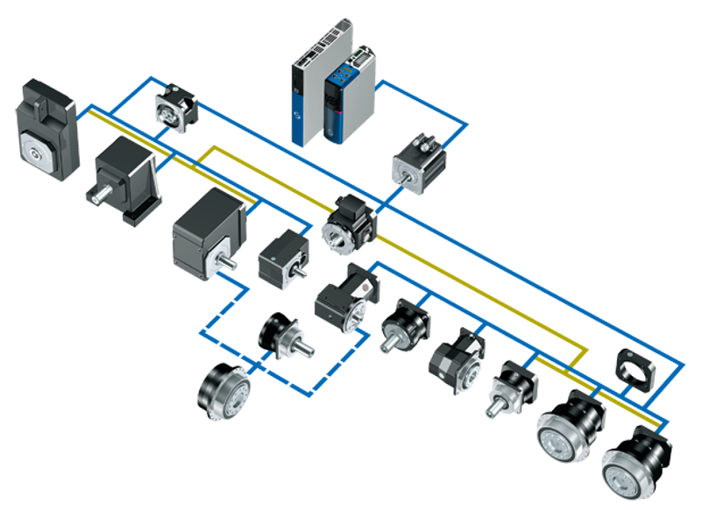
SU MISURA per i vostri requisiti specifici
Approfittate di possibilità infinite!
Configurazione macchina flessibile.
Vastissima gamma di opzioni e abbinamenti.
Infinite possibilità di combinazione di riduttori e motori in montaggio diretto.
Versioni variabili dell'adattatore.
SC6/SI6
SD6
ME
EZ/LM
F
C
MB
K
KL
KX
ME/MF
P
PE
KS
La soluzione giusta per ogni esigenza!
PH(Q)
P
PH/PHV
PHQ
Notes:
Tecnologia delle interfacce unica per il collegamento di motori di grandezze diverse. Gli adattatori motore STOBER …
sono disponibili in tantissime versioni diverse e nella variante ServoStop con un freno integrato,
possono essere combinati con riduttori standard o a gioco ridotto,
nella variante "large" dotata di una piastra motore estremamente grande, consentono il collegamento dei riduttori STOBER più compatti a motori di dimensioni consistenti – una caratteristica unica!

Slide 17
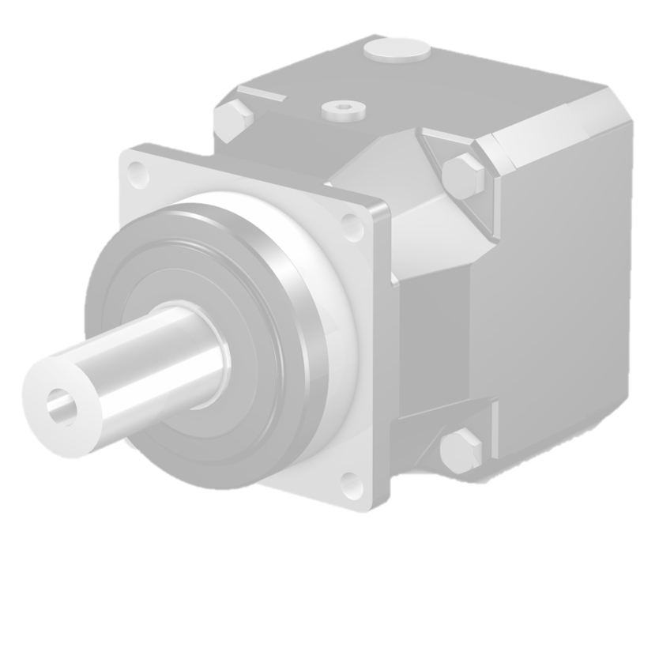
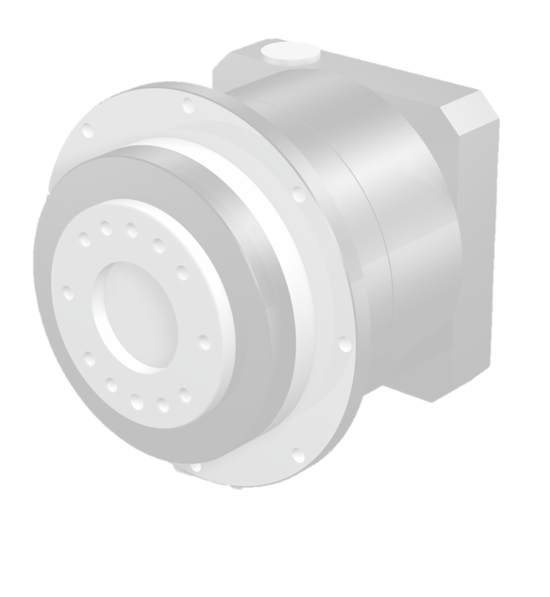
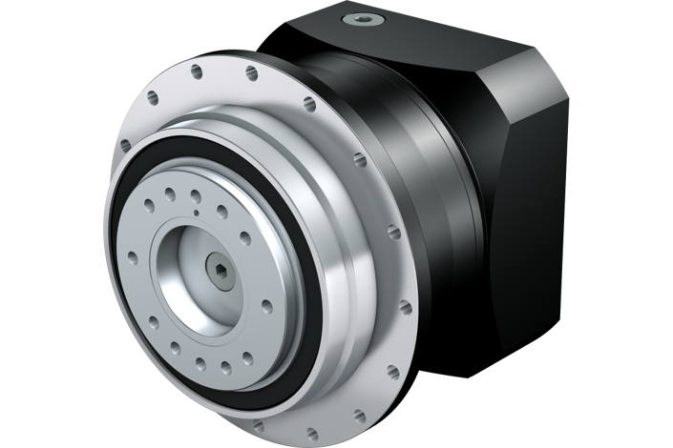
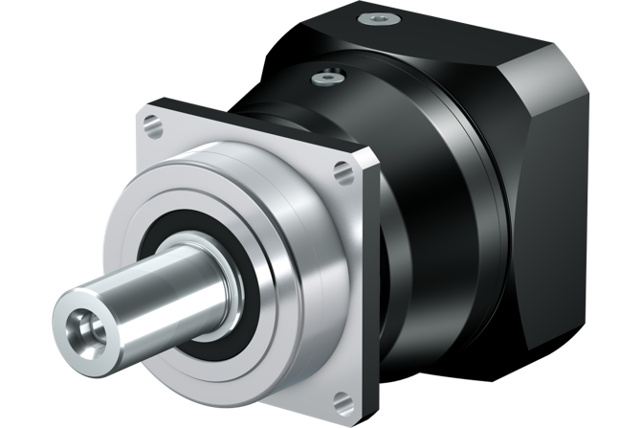
Design armonioso
Notes:
Design ottimizzato e standardizzato, ossia la stessa interfaccia sul lato di trasmissione per P e PH. Ciò significa:
uso degli stessi adattatori motore,
uso della stessa flangia motore in montaggio diretto.

Slide 18
I riduttori planetari di STOBER
Potenti. Precisi. Su misura.
I motoriduttori planetari più compatti sul mercato.
Precisione e prestazioni eccellenti.
Possibilità di combinazione e opzioni impareggiabili.
Robustezza straordinaria.
Soluzioni di trasmissione pronte al montaggio per macchine utensili e di imballaggio, nonché per applicazioni del settore dell'automazione e della robotica.

Slide 19
Make it yours! STOBER Configurator
La migliore soluzione per la trasmissione e l’automazione
Trovare e configurare velocemente con pochi clic.
Filtrare, confrontare, salvare e condividere.
Scaricare: modelli 3D, disegni quotati e schede tecniche.
Richiedi direttamente un'offerta!
configurator.stober.com

Slide 20
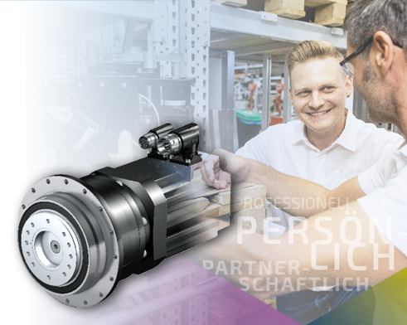
Tempistiche per l'upgrade
MORE.
01/10/2019
01/03/2020
01/05/2020
THAN JUST A GEARBOX.
P2 – P4 PH(Q)3 – PH(Q)4
P5 – P7 PH(Q)5 – PH(Q)7
P8 – P9 PH(Q)8
I tempi di consegna per i riduttori planetari G3 sono gli stessi di quelli della G2.
Quando passate alla nuova generazione?

